Slide 1
INDIRE National Agency, Project code: 2020-1-IT02-KA201-079794 Erasmus +. 27/09/2020- 26/09/2022
a preliminary study about travels, travellers and foreigners in ancient rome: PROLEGOMENA to trame

Slide 2
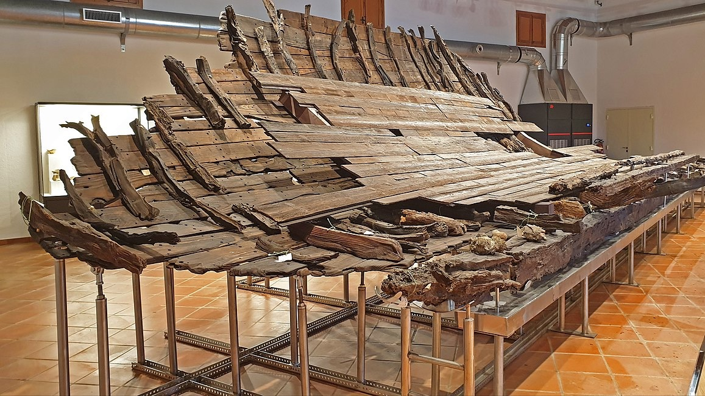
1) On the Sea
https://commons.wikimedia.org/wiki/File:Nave_romana_Marausa.jpg

Slide 3
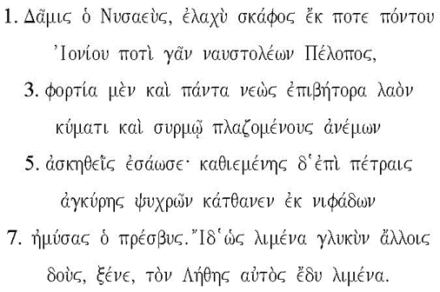
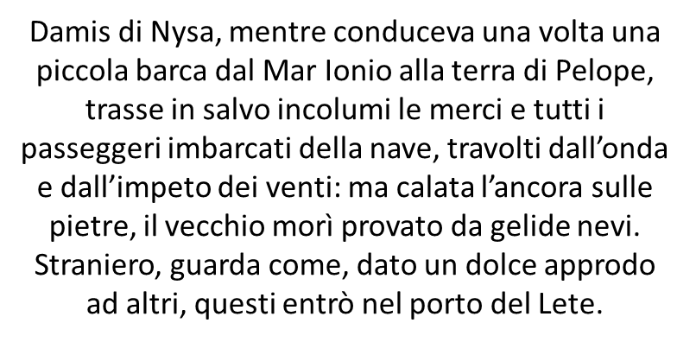
A ferry from Italy to the Balkans: shipwreck and death of Damys from Nysa (Greece) [iscr. N. 49-text,illustr.,transl.- from M.Nocita “Per mari e per terre”, Plate XVII, Spolia ed., Rome 2006]
Date: II C. C. E. TRANSLATION:

Slide 4
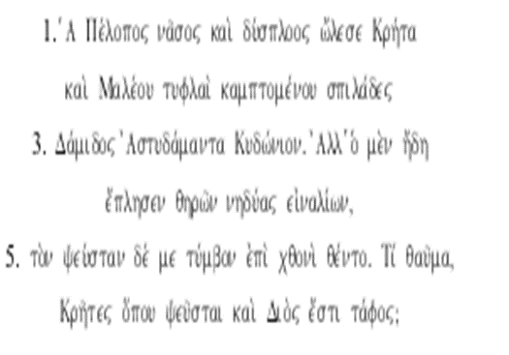
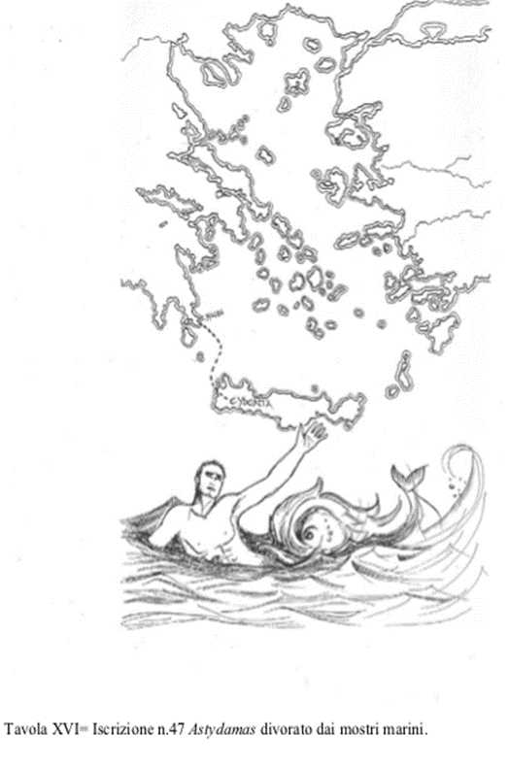
Shipwreck of Astydamas, a cretan merchant
(inscr. 47-text, illustr.,t ransl.- from «Per mari e per terre»,, plate XVI)
DATE I C C.E. TRANSLATION:

Slide 5
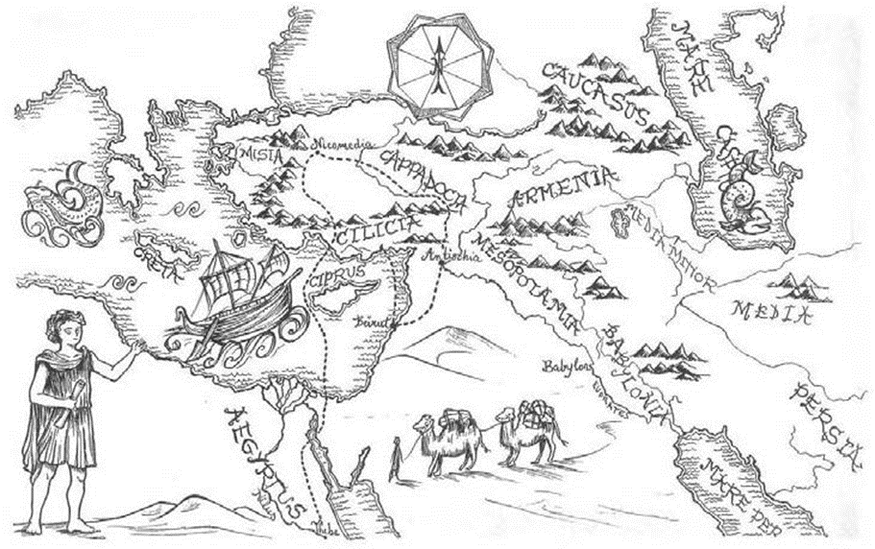
SEA travels OF KonoN, A law student from Cilicia (Turkey) DATE: III C. C.E. (illstr. from M.Nocita “Per mari e per terre”, Plate X)
Non fece in tempo a raggiungere Roma-
FOR TRAVELS BY LAND of KONON, see BELOW
.

Slide 6
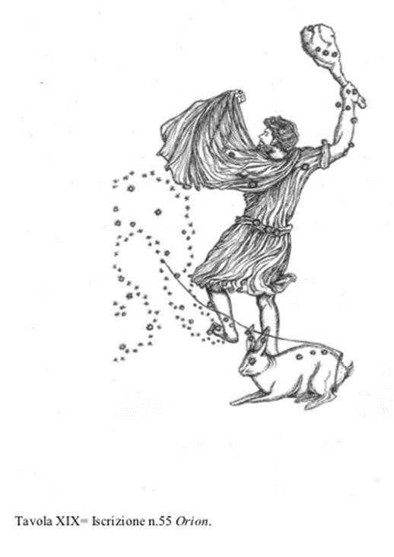
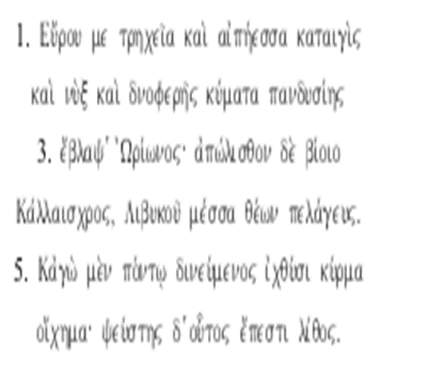
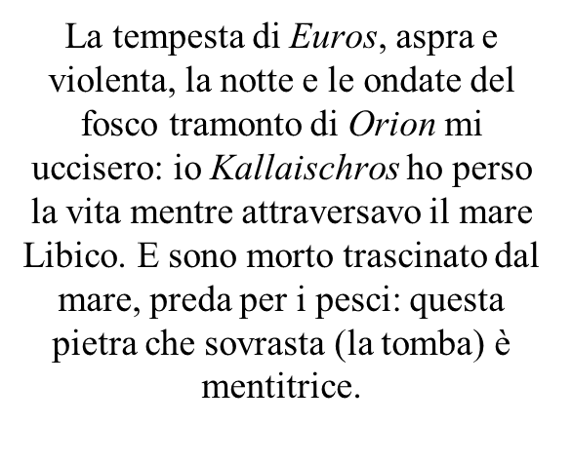
from the LIbYan Gulf to Italy: a winter shipwreck (InScr.50-text,illustr.,transl.- from «Per mari e per terre», plate XIX)
TRANSLATION
constellation

Slide 7
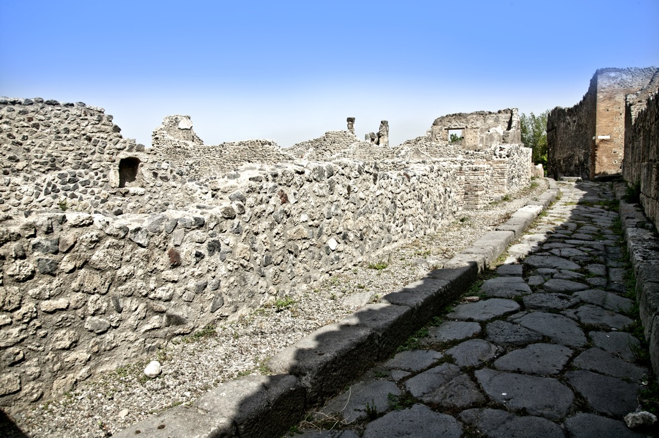
2) On the Road
https://commons.wikimedia.org/wiki/File:Pompei_strada_romana.jpg

Slide 8
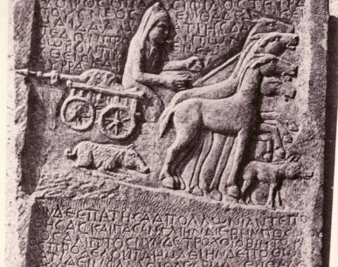
ON the EGNATIA way (from Italy?): Travels and death oF CHOIROS
DATE II / III C., C.E.
TRANSLATION: “Choiros l’amico di tutti, giovane quadrupede, qui giaccio; lasciata la pianura di Dalmazia offerto in dono; ho camminato per Dyrrachis raggiungendo Apollonia ed attraversai tutta la terra solo a piedi, invincibile. Ora ho lasciato la luce per forza della ruota, desiderando vedere Emathie, carro di fallo, qui giaccio: non sono più debitore della morte”.
(photo and translation from M. Nocita, «L’enigma di Choiros», Spolia 2015)

Slide 9
Mansiones, stationEs, stabulae et thermopolia…on the road
https://de.wikipedia.org/wiki/Mansio#/media/Datei:Xanten,_Arch%C3%A4ologischer_Park,_Herberge,_2018-08_CN-02.jpg

Slide 10
For SEA TRAVELS of KONON,
see ABOVE

Slide 11
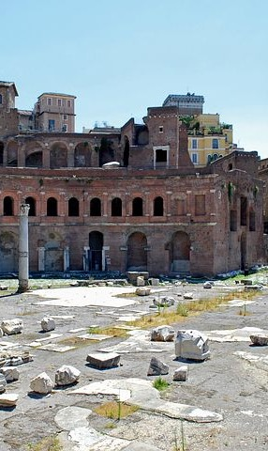
3)Final destination: ROME and italy
A Miscellany of Travellers, their activities
https://pixabay.com/it/photos/search/
traiano/

Slide 12
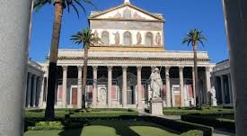
A Diplomatic mission from Termessos (Turkey):four ambassadors in the necropolis of “San Paolo fuori le mura” in ROME(DATE II C,.C.E.; inscr. IGUR 1204)
https://commons.wikimedia.org/wiki/File:Bazylika_%C5%9Bw._paw%C5%82a_za_murami.jpg

Slide 13
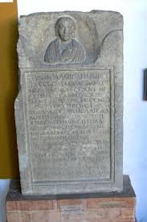
The last performancE. epitaph for BassillA, the oriental dancer buried in the theater of Aquileia(ITALY)
A colei che in passato, in molti paesi e in molte città, colse sulla scena il successo risonante d’applausi per il versatile talento, manifestato nei mimi e nelle danze, a lei che spesso sulle scene morì, ma mai in questo modo, alla mima Bassilla, decima Musa, Eraclide, attore valente nella declamazione, pose questa stele. Anche da morta ottenne un onore uguale a quello che godeva da viva, poiché il suo corpo riposa in un suolo sacro alle Muse. I tuoi colleghi ti dicono: ‘Sta’ di buon animo, Bassilla, nessuno è immortale!’ (transl. from Iscr n. 16. «Per mari e per terre»)
210-235 c. C.E.
https://commons.wikimedia.org/wiki/File:MANA_-_Griechische_Grabstele.jpg

Slide 14
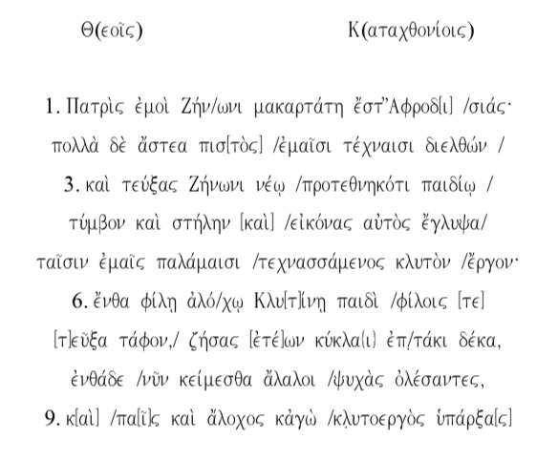
From APHrodisias (TURKEY) to ostia (ROME): Zenon the sculptor
Agli Dei Sotterranei
Per me, Zenon, la patria è Afrodisia felicissima; capace nella mia arte, attraversate molte città, costruita la tomba e la stele al giovane figlio Zenon, morto prematuramente, ho scolpito anche ritratti, compiendo con le mie mani un eccellente lavoro: qui, alla cara moglie Klutyne ed al figlio, cari, ho costruito un sepolcro, dopo aver vissuto in tutto settanta anni; qui dentro adesso giacciamo muti, svanite le anime, figlio, moglie ed io, che sono celebre per la mia arte.
(inscr. n. 18 - text, transl.- from “Per mari e per terre”)
DATE: II c. B.C.E.

Slide 15
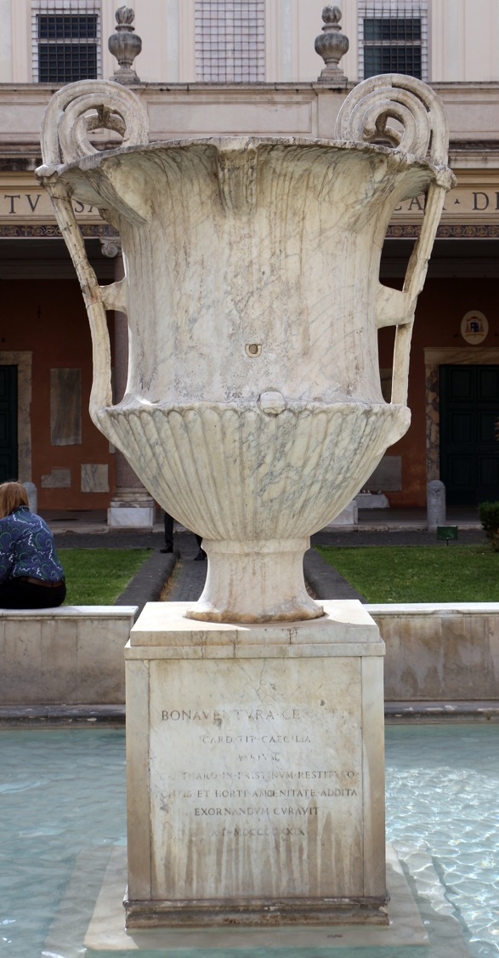
The most important Merchant of marble in rome:Markos Aurelios Xenonianos Akylas from the black sea
θαῦμα μέγιστον ὁρῶ· τίς ὁ ξένος
ἐνθάδε τοῦ̣τ̣ο ἀνέθηκεν;
Μ(άρκος) Αὐ(ρήλιος) Ξενωνιανὸς Ἀκύλας Βειθυνὸς γενεῇ,
(Markos Aurelios Xenonianos Akylas coming from Bithynia [Black Sea])
στατίωνα ἴσχων ἐν ὁρίοις Πετρωνιανοῖς,
5 πρῶτος λιθενπόρων, ἄριστος ζήσας,
(the first marble merchant in Rome, who had a beatiful life)
εὐχρώμως ἔθηκα τὴν πύα̣λ̣ον.
Found in Rome, Testaccio (text from IGUR II 416)
https://commons.wikimedia.org/wiki/File:Santa_cecilia_in_trastevere,_cortile,_kantaros_in_marmo_antico,_sistemato_nel_1929.jpg

Slide 16
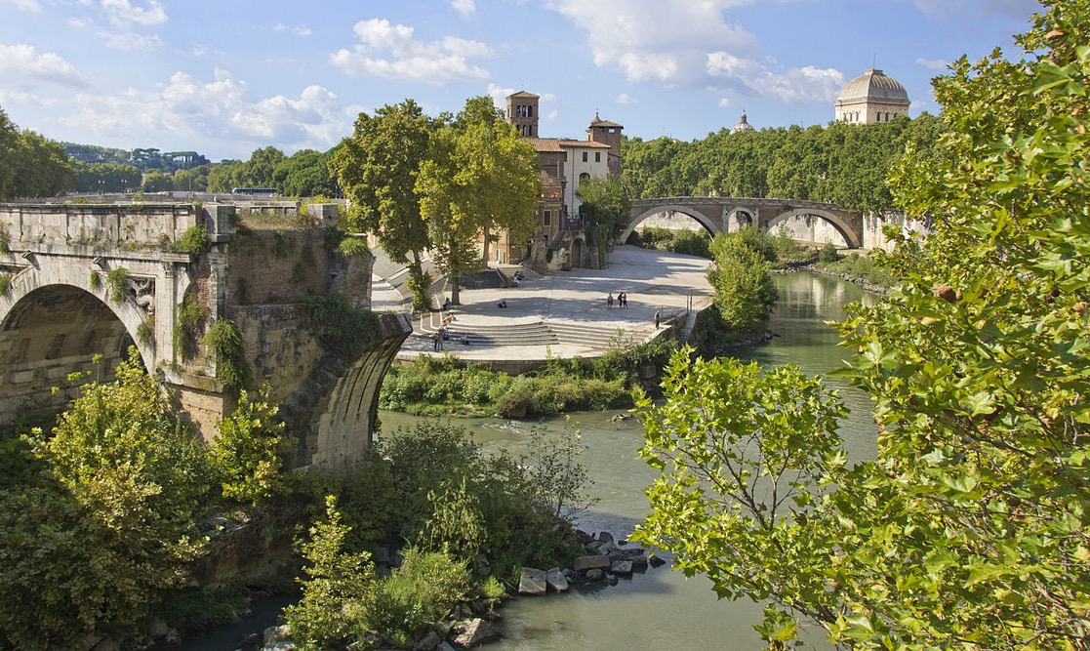
Https://commons.wikimedia.org/wiki/File: ISola_Tiberina_%26_Ponte_Rotto_(8134647175).jpg Greek and micro asiatic physicians in RoME: inscriptions from the asklepieion on isola tiberina(nowadays fatebenefratellihospital )
Ai Romani è stata attribuita l'istituzione degli «ospedali pubblici»: il primo fu costruito sull'isola Tiberina dove fu eretto nel 293 a.C. un tempio dedicato ad Asclepio. In epoca successiva, l'imperatore Claudio aveva disposto che se uno schiavo curato fosse guarito, poteva considerarsi libero.

Slide 17
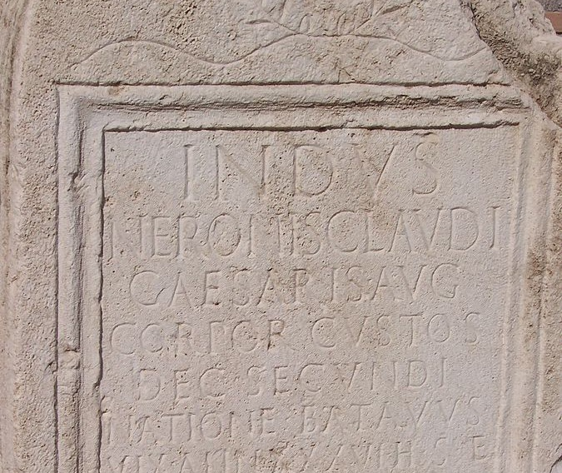
Foreigners in the Roman Army: Indus who was a «German Bodyguard»
Germani corporis custodes
Devoti all’imperatore ed impiegati come guardie del corpo
Reclutati dalle terre oltre il Reno e non solo….
Photo: https://www.google.com/search?q=germani%20corporis%20custodes&tbm=isch&tbs=il:cl&rlz=1C1CHBD_itIT831IT831&hl=it&sa=X&ved=0CAAQ1vwEahcKEwi4k9211

Slide 18
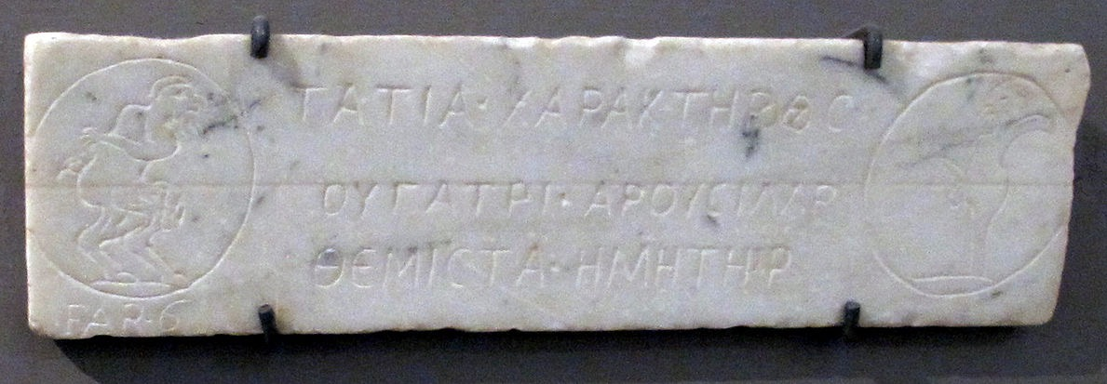
https://commons.wikimedia.org/wiki/File:Gabinetto_segreto,_iscrizione_greca_per_una_certa_TATIA_(copia_moderna_di_orig._ai_Musei_Vaticani_con_aggiunta_di_decorazioni_laterali)_inv._4578.jpg
4) Foreign languages in Rome

Slide 19
Era molto diffuso. Il più frequente era latino/ greco Si diffuse anche la Diglossia (l’uso differenziato delle lingue a seconda dei contesti) I lapicidi spesso non conoscevano ambedue le lingue e si limitavano a traslitterare Esistevano altri FORME DI bilinguismo piu’ rare (per es. latino/egiziano, latino/armeno), spesso utilizzate per assicurare gli scambi commerciali (vd. L’aramaico per gli Ebrei)
BiLINgUALISM
GREEK

Slide 20
THESE Eighteen lines are in Punic, the native language of Hanno(Henry Thomas Rile) These eighteen lines are in HEBREw(Samuel petit) the first ten lines are Punic, and that the other eight are Lybic (Samuel Bochart) SEE: http://www.perseus.tufts.edu/hopper/text?doc=Perseus%3Atext%3A1999.02.0106%3Aact%3D5%3Ascene%3D1
What Speech is this?! From the Latin Comedy of T. Maccius Plautus “Poenulus, or The Young Carthaginian” (Act I, 5). DATE: III C. B.C.E.
Hanno, the young Carthaginian
Yth alonim ualonuth sicorathi symacom syth
chy mlachthi in ythmum ysthyalm ych-ibarcu mysehi
li pho caneth yth bynuthi uad edin byn ui
bymarob syllohom alonim ubymysyrthohom
byth limmoth ynnocho thuulech-antidamas chon
ys sidobrim chi fel yth chyl is chon chen liful
yth binim ys dybur ch-innocho-tnu agorastocles
yth emanethi hy chirs aelichot sithi nasot
bynu yid ch-illuch ily gubulim lasibithim
bodi aly thera ynnynu yslym min cho-th iusim

Slide 21
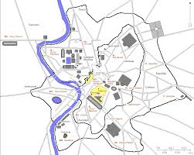
5) religion
From East to West: KYBABA….CYBELE… MAGNA MATER
Cibele, la Grande Madre era la Dea della natura e degli animali dell'Asia Minore
Nella mitologia greca fu rappresentata con ali e nei luoghi selvatici. Il centro principale del suo culto era Pessinunte, nella Frigia
Le fu dedicato un tempio che subì incendi e ricostruzioni. I resti del tempio sono stati identificati con sicurezza tra le capanne palatine arcaiche e la Domus Tiberiana, nelle vicinanze della Casa di Augusto: qui è stata ritrovata anche la statua della dea e un'iscrizione di dedica
https://commons.wikimedia.org/wiki/File:Plan_Rome_-_Temple_of_Magna_Mater.png

Slide 22
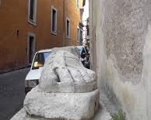
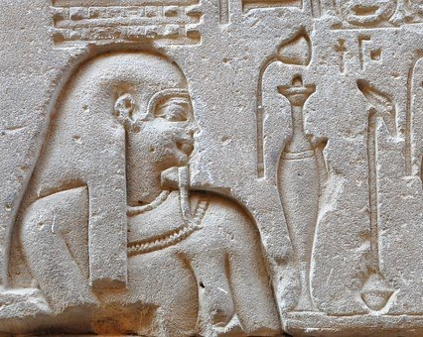
ISIs from Egytp to Rome
https://commons.wikimedia.org/wiki/File:Pigna_-_il_pie_di_marmo_a_via_santo_stefano_del_cacco_2135.JPG
https://pixabay.com/it/photos/search/edfu/
E’ una divinità appartenente ai culti dell'antico Egitto. Dea della maternità, della fertilità e della magia, è originaria di Behbet el-Hagar, nel Delta del Nilo.
I primi templi dedicati a Iside si trovano a Behbeit el-Hagar, nel nord dell'Egitto, e a File, nell'estremo sud. La principale festività era il Navigium Isidis in marzo, che celebrava l'influenza di Iside sul mare e serviva come preghiera per la salvezza di naviganti; l'altra celebrazione erano gli Isia, verso la fine di ottobre e l'inizio di novembre, dedicati al culto dei morti (oggi corrispondente al nostro 2 novembre)
A Roma la regio centrale dell’Urbe era dedicata ad Iside: era l’Iseo Campense che ospitava un grande tempio

Slide 23
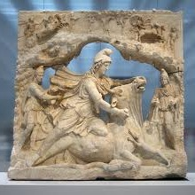
mithraism from Persia
Mitra è persiano: le prime tracce del culto risalgono al 1300 a.C.
Il suo culto è misterico: gli iniziati si battezzano con il sangue di un toro e hanno pasti in comune; il dio nasce in una grotta il 25 dicembre e promette una vita ultraterrena agli accoliti. Tanti gli aspetti comuni con il Cristianesimo che lo soppianterà
Tra Roma ed Ostia si contano 30 mitrei: tra I e III s. d.C. ebbe grande fortuna
https://commons.wikimedia.org/wiki/File:0_Relief_repr%C3%A9sentant_Mithra_-_Louvre-Lens_(2).JPG

Slide 24
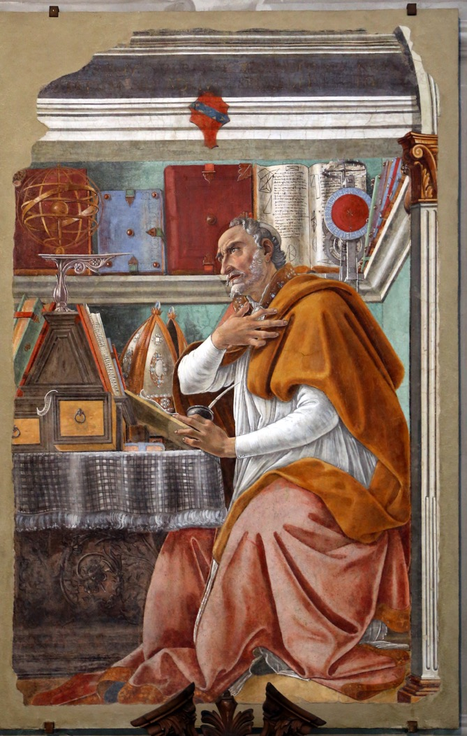
MANICHAEISM from Mesopotamia
Manicheismo: religione che, a partire dal III secolo d.C., si diffuse in Asia, in Europa e in Africa. Secondo i Manichei la vita dell’uomo è caratterizzata dal conflitto tra Bene e Male, Luce e Tenebre: può aiutarlo sono la religione, capace di liberare la luce intrappolata nella materia.
Manicheo: aggettivo che indica colui che considera le cose o ‘bianche’ o ‘nere’, senza prendere in considerazione le sfumature, secondo la visione dualistica della realtà propria di questa religione
Mani: Nato in Mesopotamia nel 216, Mani crebbe col padre, un battista che praticava l’ascesi. A 12 anni ebbe la prima rivelazione, a 24 anni la seconda, quindi cominciò la sua opera di proselitismo in India, in Persia e in altre regioni dell’Impero sassanide. Divenne amico di Shahpuhr I e fece parte della corte reale per lungo tempo. Mani cadde in disgrazia alla morte del sovrano, con il successore Bahram I che lo fece incarcerare a Gundeshahpuhr. Morì, nel 277, giustiziato, secondo una tradizione addirittura scorticato vivo.
Diffusione: Il Manicheismo ebbe una diffusione vastissima lungo la Via della seta che univa l’Occidente con la Cina. Comunità manichee si diffusero in Africa settentrionale, in Europa -in particolare Italia e in Francia-, in Siria, in Asia Centrale, in India e nell’impero cinese.
Personaggi illustri: Tra le figure di spicco, prima tra tutte quella di Sant’Agostino il quale, prima di convertirsi, fu un fervente manicheo
https://commons.wikimedia.org/wiki/File:Sandro_botticelli,_sant%27agostino_nello_studio,_1480_circa,_dall%27ex-coro_dei_frati_umiliati,_01.jpg

Slide 25
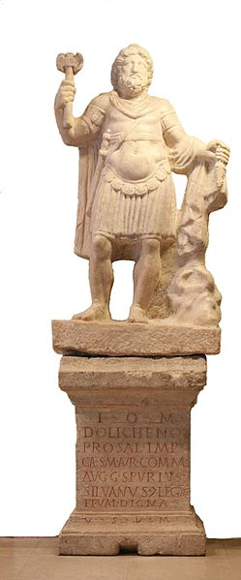
Iuppiter DOLIchenus from Anatolia
La sua «patria» è la città di Doliche, le cui rovine sorgono nell’attuale Turchia
Il suo culto fu importato in Occidente alla fine del I sec. d. C. dai mercanti e soldati di quella regione e identificato con quello di Giove - Iuppiter Optimus Maximus Dolichenus.(sincretismo)
Nell’iconografia e’ mostrato con l’ascia bipenne, e il fulmine, in piedi sul toro; venerato come protettore dell’esercito
Non e’ certo se questo culto, implicasse mysteria cui accedere solo tramite iniziazione
Si diffonde largamente nel II e III sec. d.C.
https://commons.wikimedia.org/wiki/File:Jupiter_dolichenus_3rd_century_Carnuntum.jpg

Slide 26
6) becomING romans
How do you say foreigner?
Nell’ambito politico-giuridico si distinguono: “Barbarus”, “ peregrinus”, “externus”, “hostis”
In una prima fase sono attestate le forme hostis (colui che non ha nessun legame giuridico, collettivo o individuale con Roma) o externus (con connotazione solo spaziale)
In una fase di urbanizzazione avanzata barbarus è colui che non adotta il regime della civitas (l’espressione è priva di sfumatura razziale). A partire dal IV secolo d.C. al termine “barbaro” si aggiungono altri epiteti da significato simile quali: “dediticius”, “foederatus”, “Iaetus”, “gentilis”. Si pensa che i Romani avessero una terminologia per ogni grado di barbarie: in una climax discendente, dal barbarus si passa all’externus, fino a giungere a dei termini meno offensivi.
Peregrinus è definizione quasi priva di accezioni negative: il peregrino è uno straniero la cui identità è riconosciuta, accettata e integrata nell’orbis Romanus
Incola ha l’accezione dispregiativa di “forestiero a Roma o immigrato”

Slide 27
Nel II secolo Publio Annio Floro contrappone alla virtus romana, la barbaritas di altri popoli e giudica in modo molto severo la mescolanza tra l’etnia gallica e quella greca in quella che egli chiama la “Natio Gallograecorum”
Nell’ambito etnico- geografico, si distinguono : “Gallus”, “Germanus”; “Numida”, “Aethiopes”; “Syrus”, “Aibraios”, “Iudaeus”
Fino a Tacito, Germanus è usato per indicare i popoli del Nord con riferimento al mondo celtico. Di rado è usato con precisa indicazione geografica, per Germani s’intendono sia quelli delle province che quelli della “Germania libera” (la Germania attuale). Viene inteso anche come professione: i Germani erano i corporis custodes, le guardie del corpo dell’imperatore della prima età imperiale.
Syrus : proveniente dalla Siria, dalla Palestina, dalla Fenicia, o in generale “l’Orientale di area siriana”. Se non preceduto da indicazioni, ha funzione cognominale.
Numida: abitante dell’Africa, ma ha una caratterizzazione più militare che etnica.
Con riferimento alla diversità somatica: “Fuscus”, “Subfuscus”, “Indus”, “Maurus”, “Coloratus”, “Ater”, “Niger” VERSUS “Albus”, “Candidus.
La diversità fisica viene messa in risalto soprattutto per le persone di colore, ma anche per i Berberi e gli Indiani.

Slide 28
Racism in the Roman Empire
SLAVES, GLADIATORS Tra il I e il II secolo d.C. avvenne un episodio di espulsione in massa da Roma che vide come protagonisti gli schiavi, le famiglie dei gladiatori e gli stranieri.
JEWS Gli Ebrei vennero allontanati dalla capitale da Tiberio; alcuni furono mandati in Sardegna mentre altri espulsi dall’Italia.
PEOPLE FROM AFRICA I Romani avevano un comportamento “razzista” nei confronti degli Egiziani analogo a quello verso gli Aethiopes, legato a motivi religiosi e politici, non a pregiudizi estetici e fisiognomici.
PEOPLE FROM NORTHERN EUROPE Dopo la sconfitta di Varo furono espulsi da Roma anche i Galli e i Germani.
PHYSICIANS and TEACHERS Furono inconsistenti i provvedimenti imperiali contro queste due categorie; nel 219 a.C., invece, medici e degli insegnanti erano stati perseguitate e allontanati da Roma

Slide 29
Constitutio Antoniniana by thE Emperor Antoninus Caracas (212 C.E.). ALL The people in the empire are Roman citizen
Imperator Caesar Marcus Aurelius Severus Antoninus Augustus dicit: nunc vero [....] potius oportet querellis et libellis sublatis quaerere quomodo diis immortalibus gratias agam, quod ista victoria [...] me servaverunt. Itaque existimo sic magnifice et religiose maiestatis eorum satisfacere me posse, si peregrinos, quotienscumque in meorum hominum numerum ingressi sint, civitatem romanorum, exceptis dediticiis. Oportet enim multitudinem non solum omnia [....] sed etiam victoria circumcingi. Praeterea hoc edictum augebit maiestatem populi romanorum cum facta sit eadem aliorum [peregrinorum] dignitas.

Slide 30
Now we are ready for Trame!!
1) ON THE SEA
2) ON THE ROAD
3) FINAL DESTINATION: ROME AND ITALY
4) FOREIGN LANGUAGES IN ROME
5) RELIGION
6) BECOMING ROMANS
II E Liceo Classico Pilo Albertelli are:
Luca, Nicola, Agnese, Joseph Maria, Michele, Francesca, Tommaso, Francesco, Luigi, Chiara, Elisa, Chiara, Thomas Karol, Davide, Marta, Francesco, Margherita, Livia, Aurora, Carlotta, Tommaso, Francesco, Davide, Matteo, Emma Sophia Izabel, Leonardo, Diana, Clara Naima
Prof.ssa Michela Nocita 1

